Slide 1
МКУК «Детская библиотека» Старощербиновского сельского поселения Щербиновского района
Волшебных слов
чудесный мир

Slide 2
Всемирный день поэзии был учрежден
делегатами 30 - й сессии Генеральной конференции ЮНЕСКО в 1999 году.
А первый Всемирный день поэзии прошел в Париже 21 марта 2000 года.
С тех пор стало доброй традицией
отмечать этот прекрасный праздник.

Slide 3
Поэзия нам дарит красоту
И новый мир волшебный раскрывает,
Показывает жизни полноту.
Пускай весь мир поэтов прославляет!

Slide 4
А. А. Фет
«Весенний дождь»
Еще светло перед окном,
В разрывы облак солнце блещет,
И воробей своим крылом,
В песке купаяся, трепещет.
А уж от неба до земли,
Качаясь, движется завеса,
И будто в золотой пыли
Стоит за ней опушка леса.
Две капли брызнули в стекло,
От лип душистым медом тянет,
И что – то к саду подошло,
По свежим листьям барабанит.

Slide 5
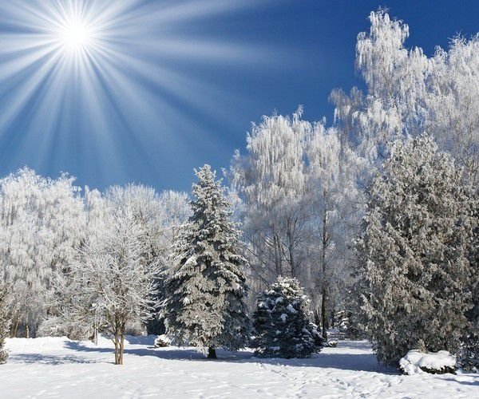
Сергей Есенин
«Пороша»
Еду. Тихо. Слышны звоны Под копытом на снегу. Только серые вороны Расшумелись на лугу.
Заколдован невидимкой, Дремлет лес под сказку сна. Словно белою косынкой Повязалася сосна.
Понагнулась, как старушка, Оперлася на клюку, А под самою макушкой Долбит дятел на суку.
Скачет конь, простору много. Валит снег и стелет шаль. Бесконечная дорога Убегает лентой вдаль.

Slide 6
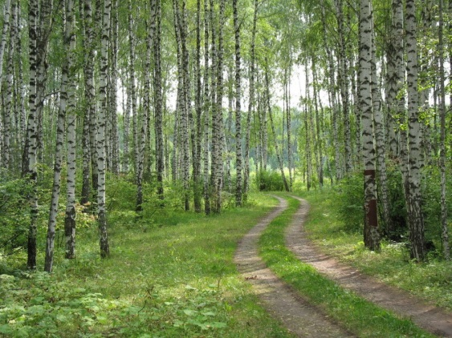
Ф. И. Тютчев
«Смотри, как роща зеленеет»
Смотри, как роща зеленеет, Палящим солнцем облита — А в ней какою негой веет От каждой ветки и листа! Войдем и сядем над корнями Дерев, поимых родником, — Там, где, обвеянный их мглами, Он шепчет в сумраке немом. Над нами бредят их вершины, В полдневный зной погружены — И лишь порою крик орлиный До нас доходит с вышины…

Slide 7
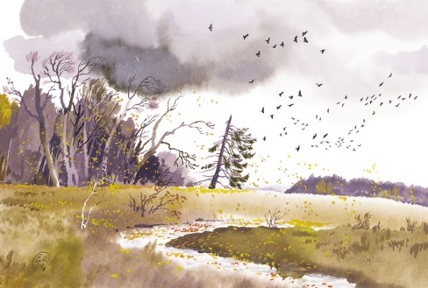
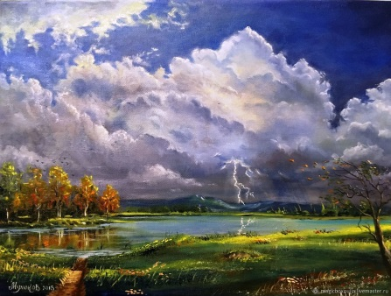
Н. А. Некрасов
«Перед дождем»
Заунывный ветер гонит Стаю туч на край небес. Ель надломленная стонет, Глухо шепчет темный лес. На ручей, рябой и пестрый, За листком летит листок, И струей сухой и острой Набегает холодок. Полумрак на всё ложится; Налетев со всех сторон, С криком в воздухе кружится Стая галок и ворон. Над проезжей таратайкой Спущен верх, перед закрыт; И «пошел!» — привстав с нагайкой, Ямщику жандарм кричит...

Slide 8
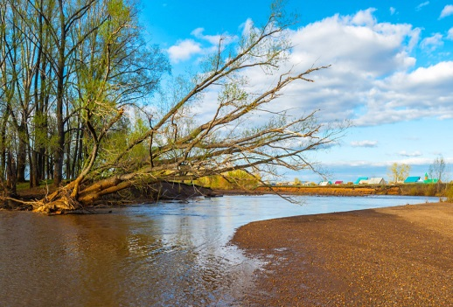
И. А Бунин
«После половодья»
Прошли дожди, апрель теплеет, Всю ночь — туман, а поутру Весенний воздух точно млеет И мягкой дымкою синеет В далёких просеках в бору.
И тихо дремлет бор зелёный, И в серебре лесных озёр Ещё стройней его колонны, Ещё свежее сосен кроны
И нежных лиственниц узор!

Slide 9
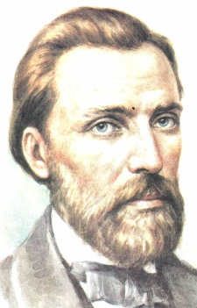
И. С. Никитин
«Весна»
Полюбуйся, весна наступает
Журавли караваном летят.
В ярком золоте день утопает,
И ручьи по оврагам шумят…
Скоро гости к тебе соберутся,
Сколько гнёзд понавьют, посмотри!
Что за звуки, за песни польются
День – деньской от зари до зари!

Slide 10
Поэзия – мелодия души,
И струны так затрагивает сильно,
Стихи ведь обладают энергией любви,
И как гранит они всесильны!

